Slide 1

székelydata

Slide 2


Slide 3
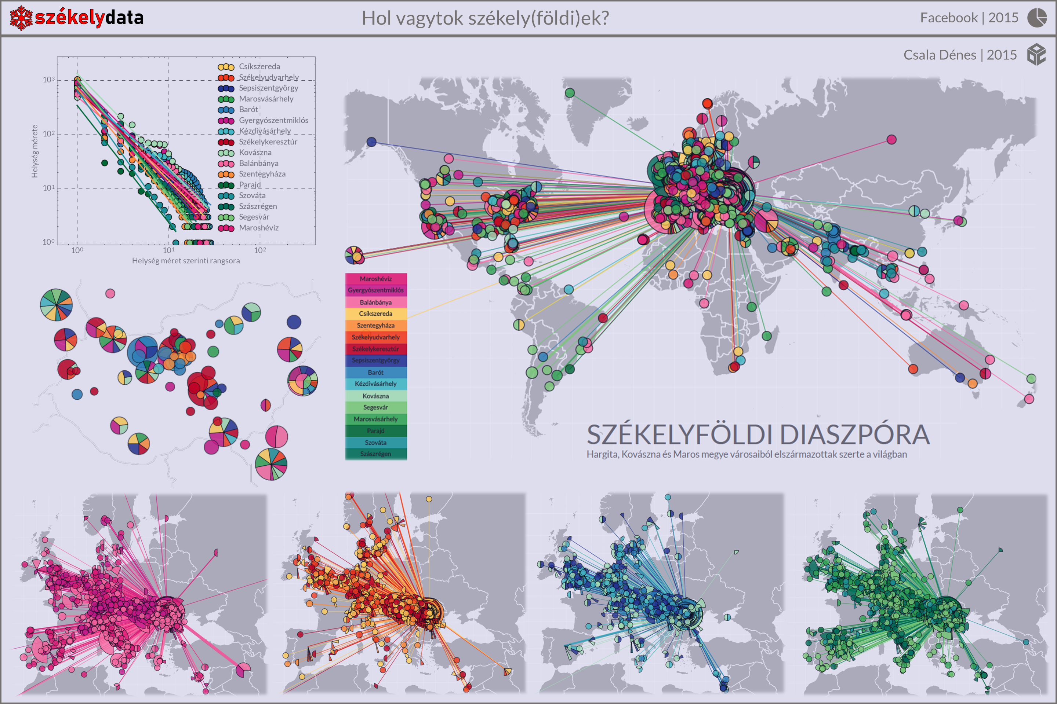






Közgazdaság- és Gazdálkodás-
tudományi Magyar Intézet
II. adatvizualizációs verseny – élő döntő
Kolozsvár
2020 január 11

Slide 4
Közgazdaság- és Gazdálkodás-
tudományi Magyar Intézet
II. erdélyi adatviz mini-konferencia
Kolozsvár
2020 január 11

Slide 5
Közgazdaság- és Gazdálkodás-
tudományi Magyar Intézet
Közgazdaság- és Gazdálkodás-
tudományi Magyar Intézet

Slide 6
40 RON
3000 HUF
10 EUR
Póló

Slide 7
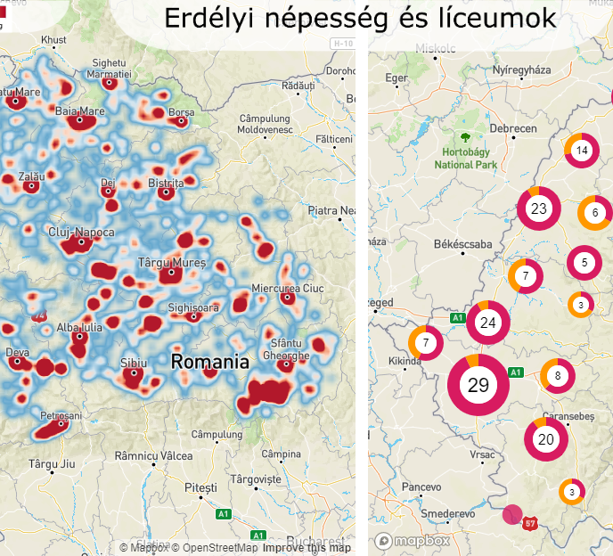



Rétyi Dorottya
Junior Data Scientist teleportHQ
II. erdélyi adatviz mini-konferencia

Slide 8

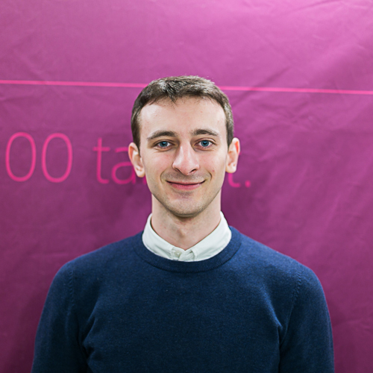
Privacy Engineering – Szoftverfejlesztés a GDPR korában: követelmények, stratégiák és jó gyakorlatok
Székely Barnabás
Certified Information Privacy Professional
Certified Privacy Management Professional
Co-Founder
Cluj Privacy Hub
II. erdélyi adatviz mini-konferencia

Slide 9


Slide 10
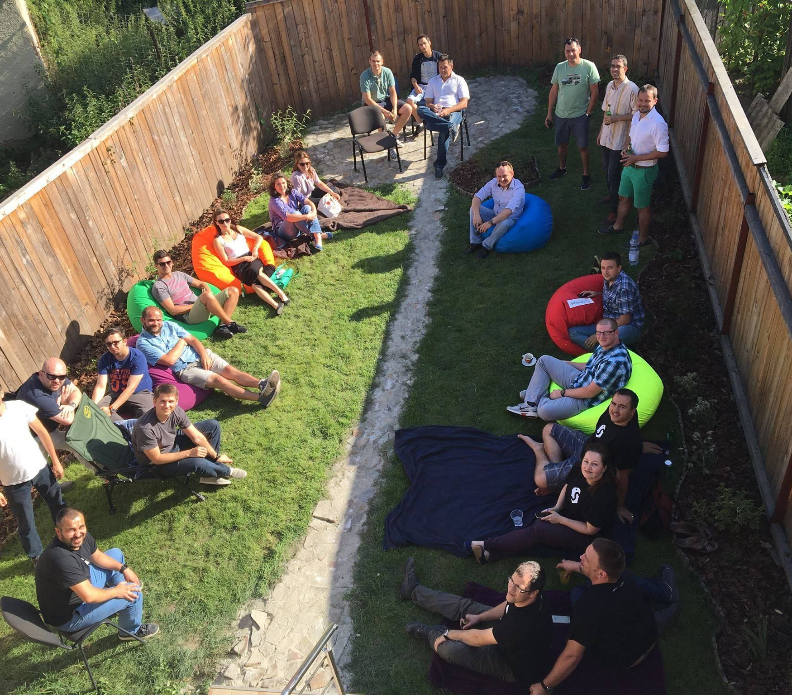
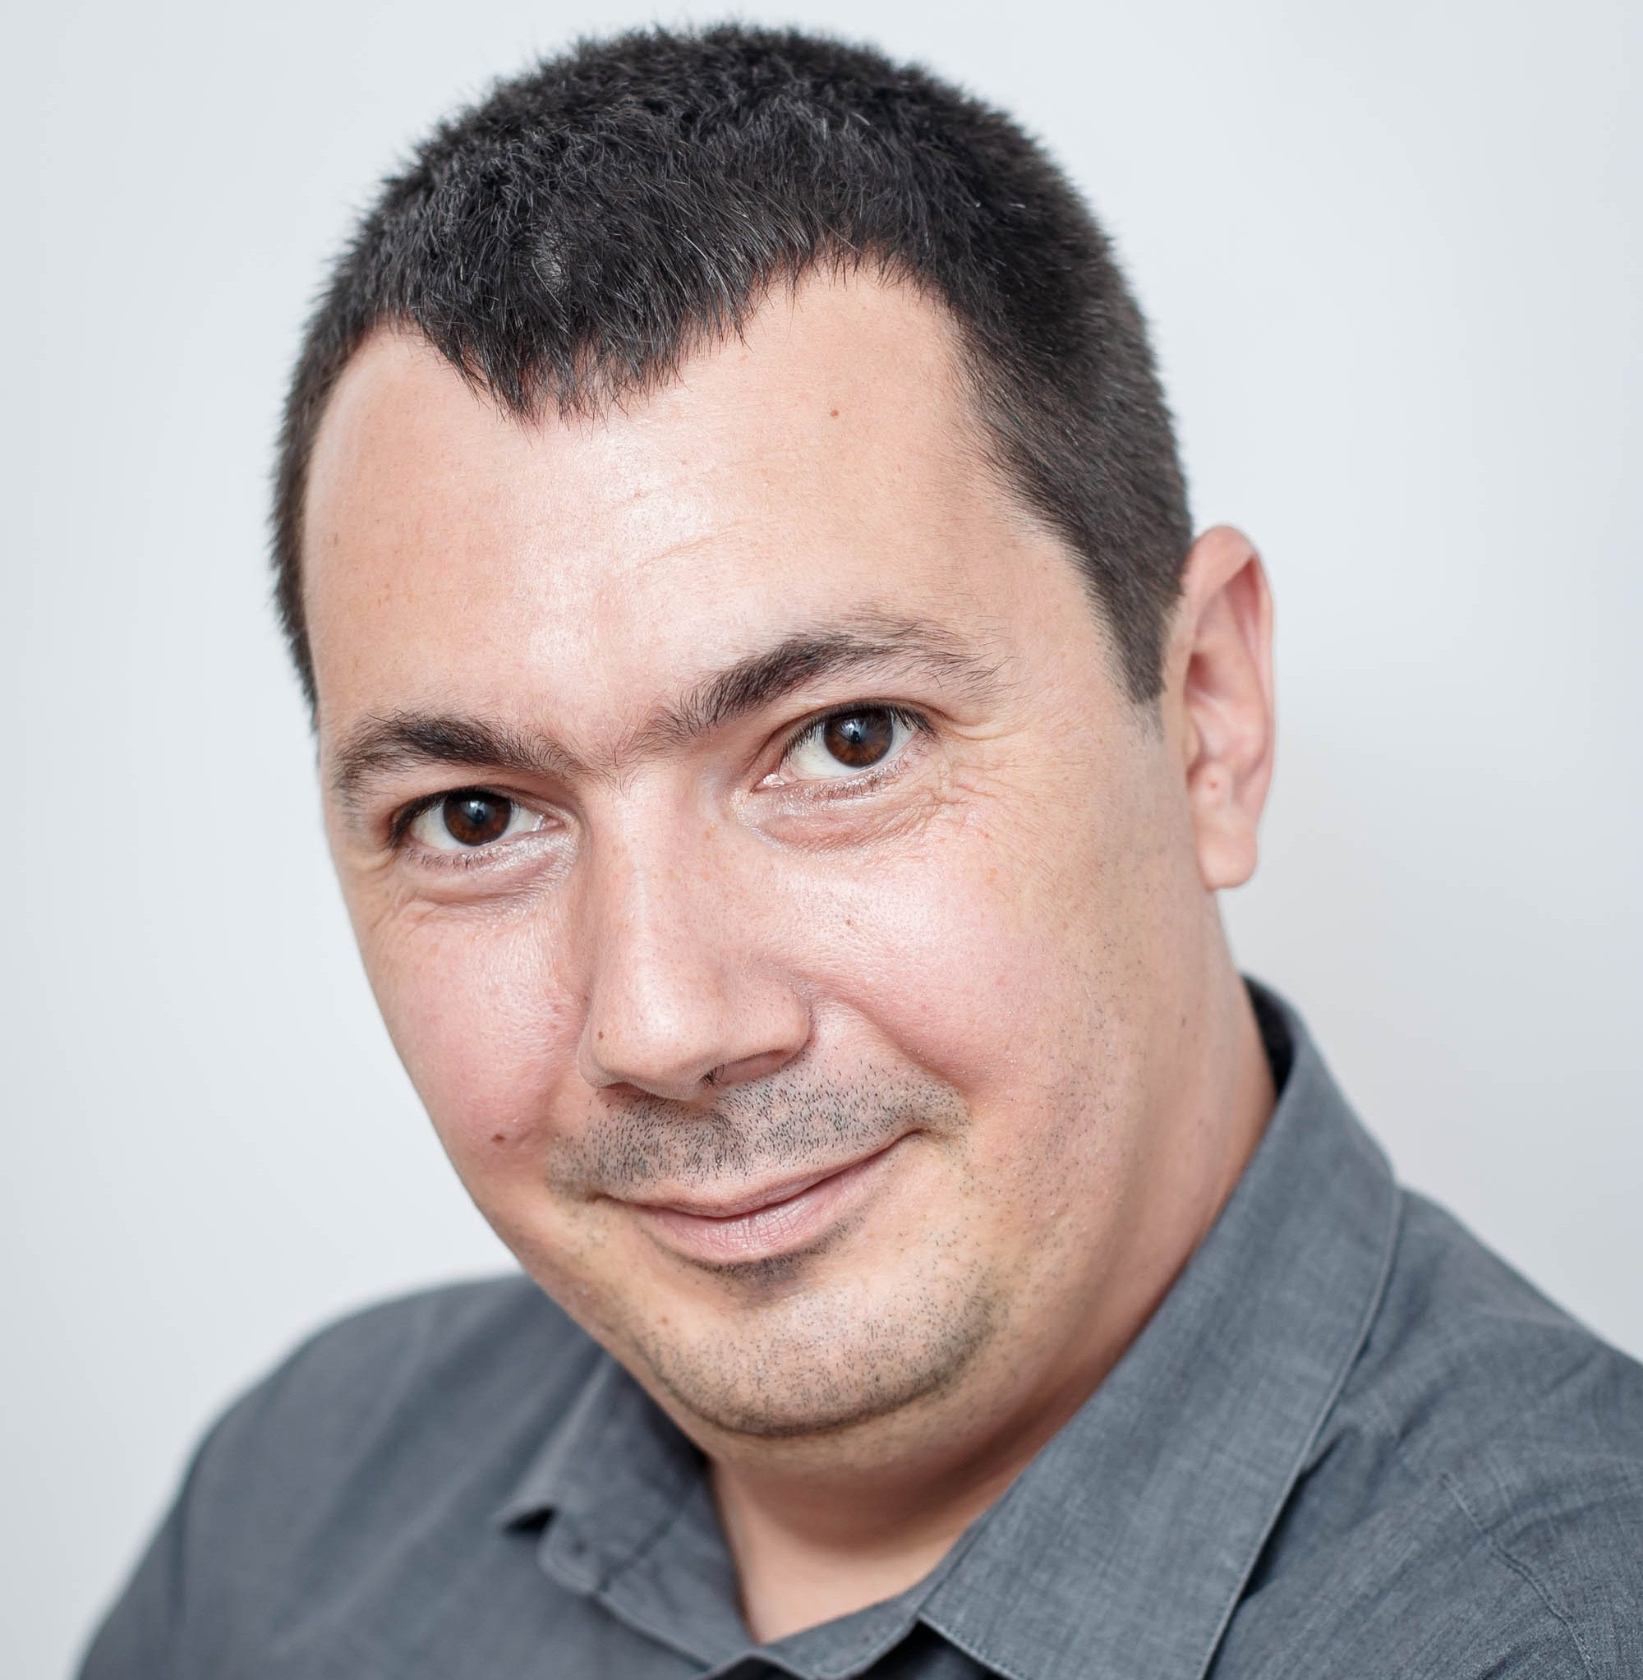

Ne húzd el a Csíkot!
Szilágyi Levente
Co-Founder
The House
II. erdélyi adatviz mini-konferencia

